Slide 1
동전 환전 자판기(금 - 1조)
전자공학설계 중간 1차 보고서
전자공학과 201512274 김성하
전자공학과 201411832 윤병연
전자공학과 201512261 강성수
전자공학과 201512344 한승구

Slide 2
03
반환부 설계 및 제작
01
투입부 설계 및 제작
역할 분담
초기 반환부 모델 (작성자: 김성하)
현재 반환부 모델 (작성자: 한승구)
랙 앤 피니언 설계 및 제작 (작성자: 김성하)
아두이노 (작성자: 한승구)
동전 투입부분(작성자:윤병연)
동전 검출부분(작성자: 강성수)
Contents
02
실시간 환율
04
마무리
API 설명(작성자: 강성수)
초기 API 접속방법(작성자: 강성수)
최종 API 접속방법(작성자: 강성수)
활동 사진
예산안
일정표
향후 계획
출처

Slide 3
01
투입부 설계 및 제작
동전 투입부분 (작성자:윤병연)
동전 검출부분 (작성자:강성수)

Slide 4
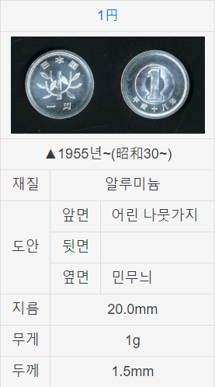
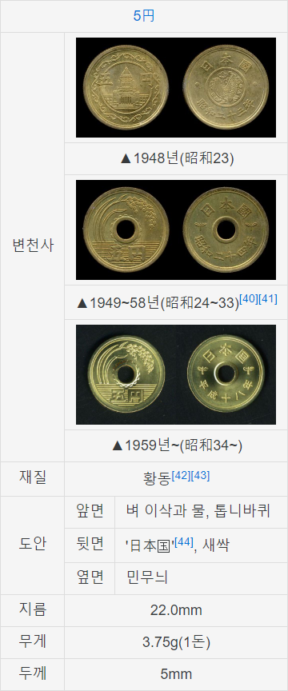
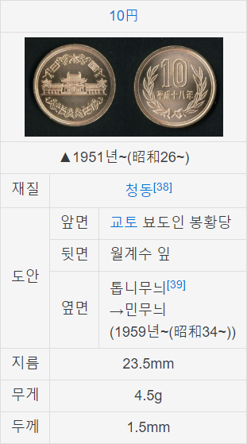
01
투입부 설계 및 제작
-크기 분류에 대한 가능성 실험(작성자:윤병연)
현재 통용되는 일본 주화

Slide 5
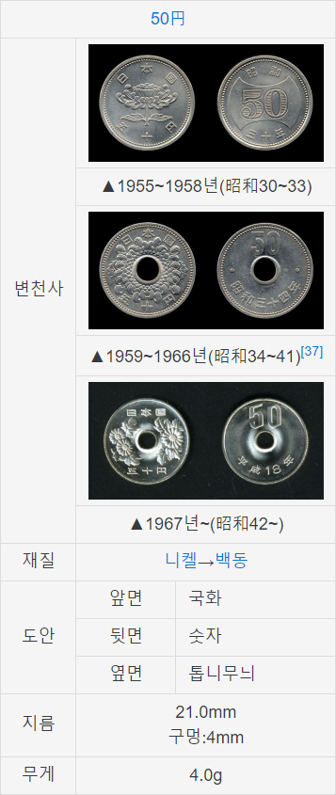
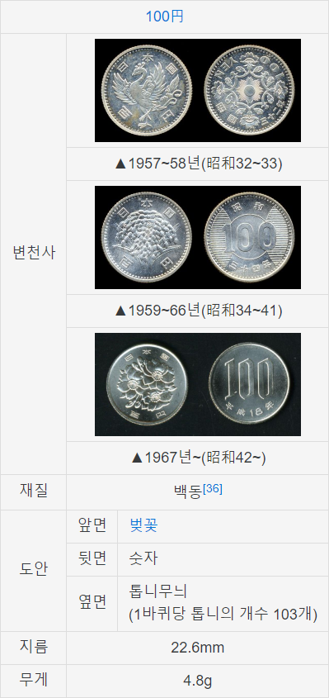
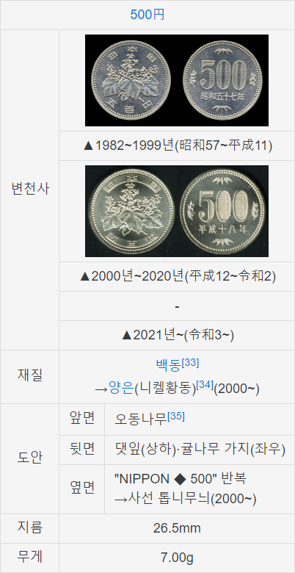
01
투입부 설계 및 제작
-크기 분류에 대한 가능성 실험(작성자:윤병연)
현재 통용되는 일본 주화

Slide 6
01
투입부 설계 및 제작
-크기 분류에 대한 가능성 실험(작성자:윤병연)
현재 통용되는 일본 주화
- 동전들의 크기 차이는 대략 지름 1~2mm 차이.
- 특히 가장 차이가 적은 5엔과 100엔의 크기는
지름이 0.6mm밖에 차이나지 않음 .
과연 크기로 구별할 수 있을까? 라는 의문 발생
따라서, 작품 제작에 앞서 분류 실험 진행.

Slide 7
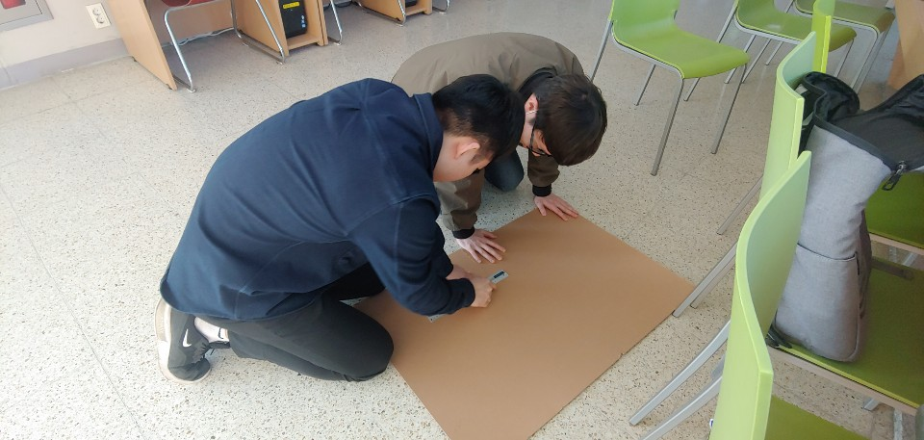
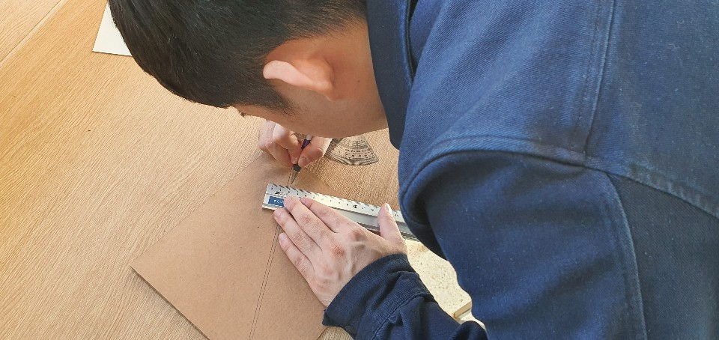
01
투입부 설계 및 제작
-크기 분류에 대한 가능성 실험(작성자:윤병연)
모형 제작 과정

Slide 8
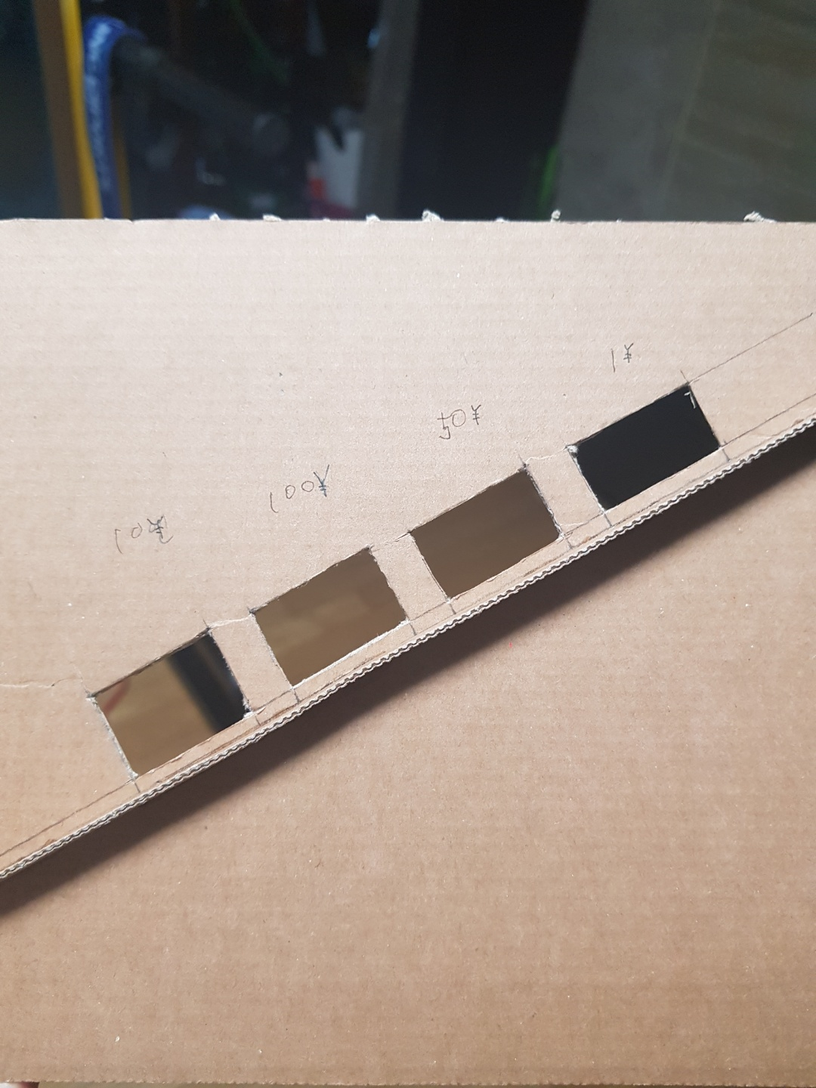
01
투입부 설계 및 제작
-크기 분류에 대한 가능성 실험(작성자:윤병연)
완성된 모형
-박스로 제작한 모형에서, 정밀하게 제작한 모형이 아님에도 90% 이상의 구분률을 보여줌.
-크기 분류는 생각보다 성공적이며, 보다 정밀하게 컴퓨터로 제작 시 더 높은 구분률을 구현할 수 있다는 판단 하에 제작 진행.

Slide 9
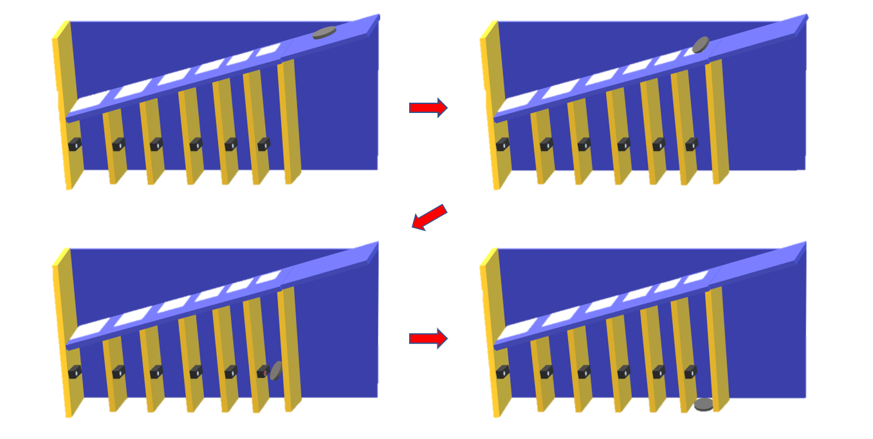
01
투입부 설계 및 제작
- 동전 투입부 부분 (작성자:윤병연)
투입부 모형도(초안)

Slide 10
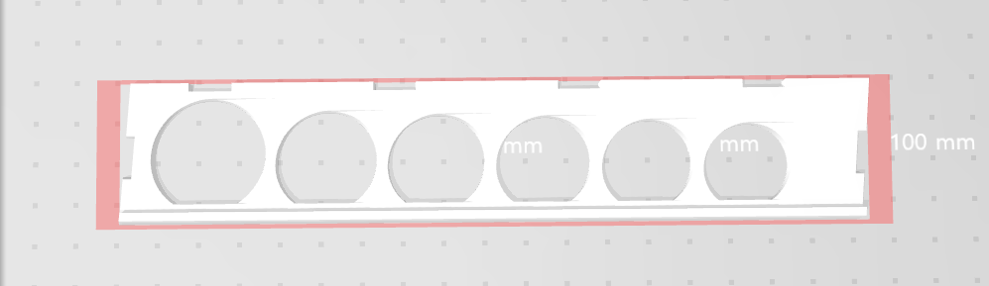
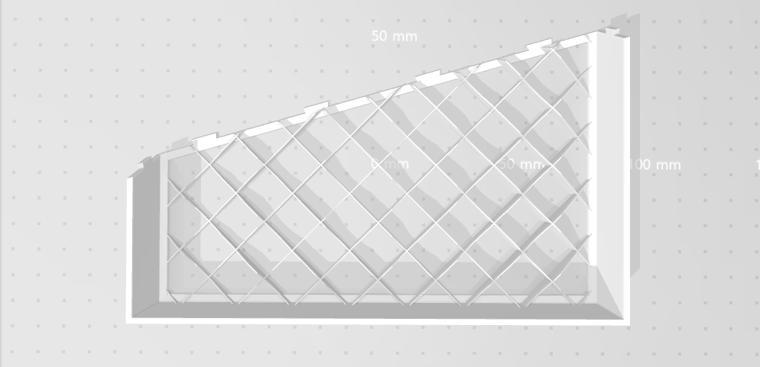
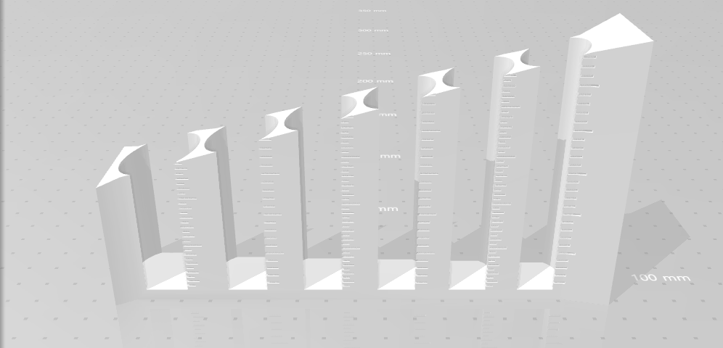
01
투입부 설계 및 제작
- 동전 투입부 부분 (작성자:윤병연)
실제 설계 모형도

Slide 11
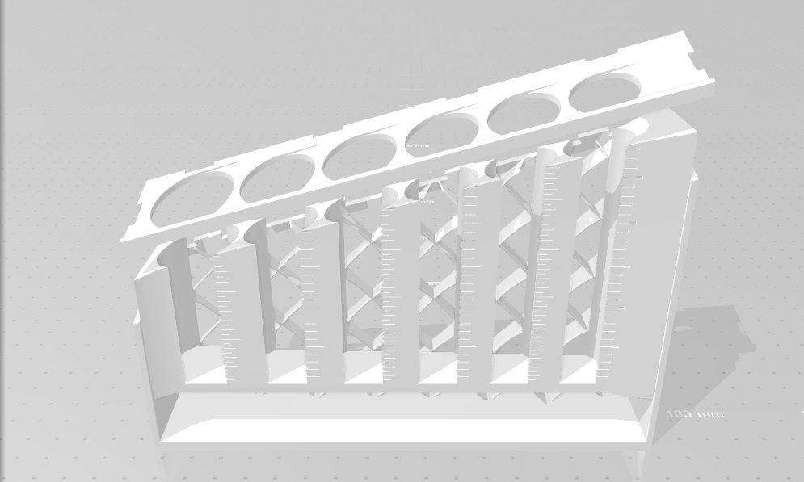
01
투입부 설계 및 제작
- 동전 투입부 부분 (작성자:윤병연)
실제 설계 모형도

Slide 12
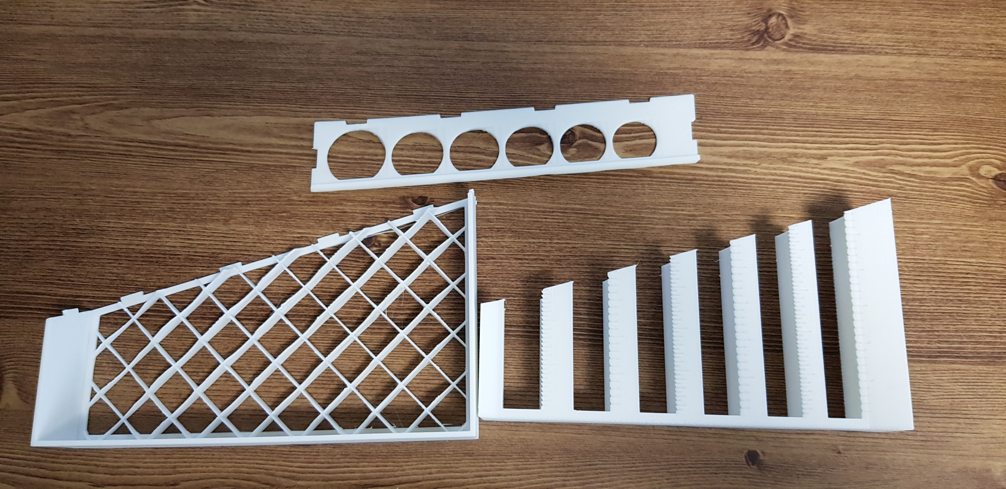
01
투입부 설계 및 제작
- 동전 투입부 부분 (작성자:윤병연)
3D 프린터로 제작

Slide 13
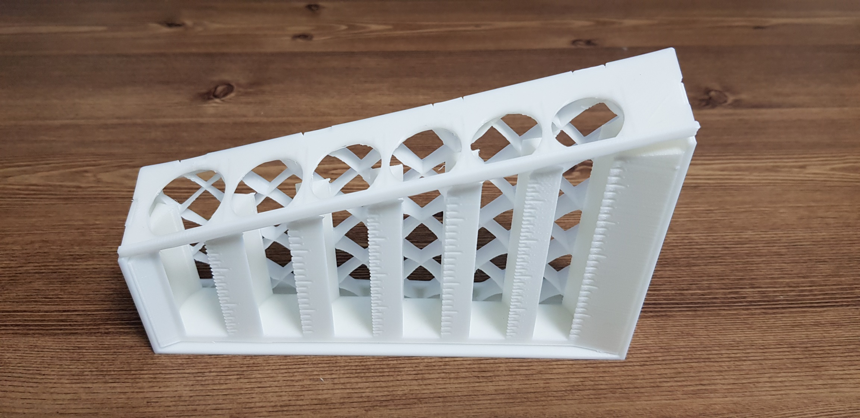
01
투입부 설계 및 제작
- 동전 투입부 부분 (작성자:윤병연)
3D 프린터로 제작

Slide 14
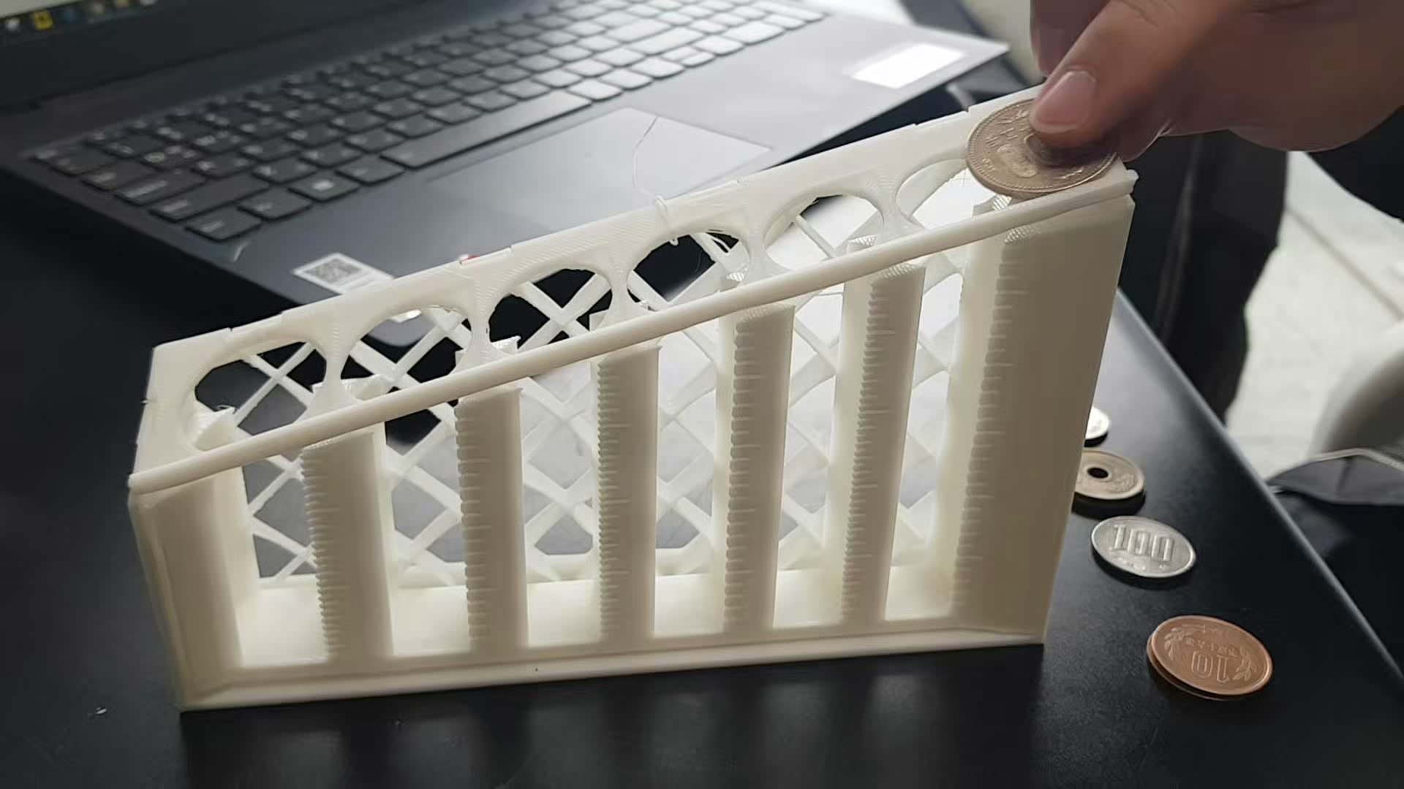
01
투입부 설계 및 제작
- 동전 투입부 부분 (작성자:윤병연)
실제 실험 동영상

Slide 15
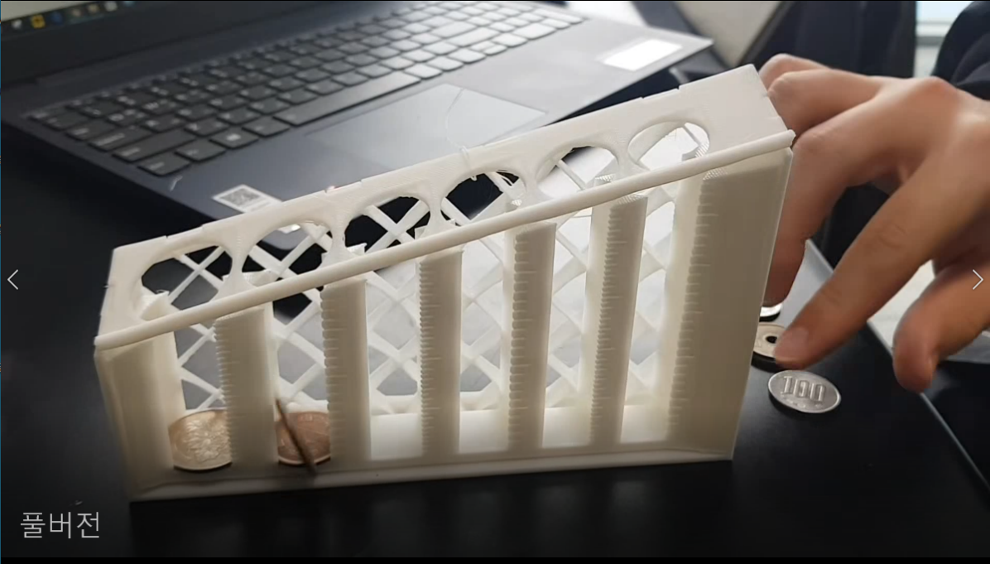
01
투입부 설계 및 제작
- 동전 투입부 부분 (작성자:윤병연)
오류1
동전이 앞쪽으로 빠지는 현상이 빈번히 일어남
앞쪽에 보이는 공간을 1cm로 줄여서 동전갯수가 보이기는 하되, 빠지지는 않도록 다시 설계

Slide 16
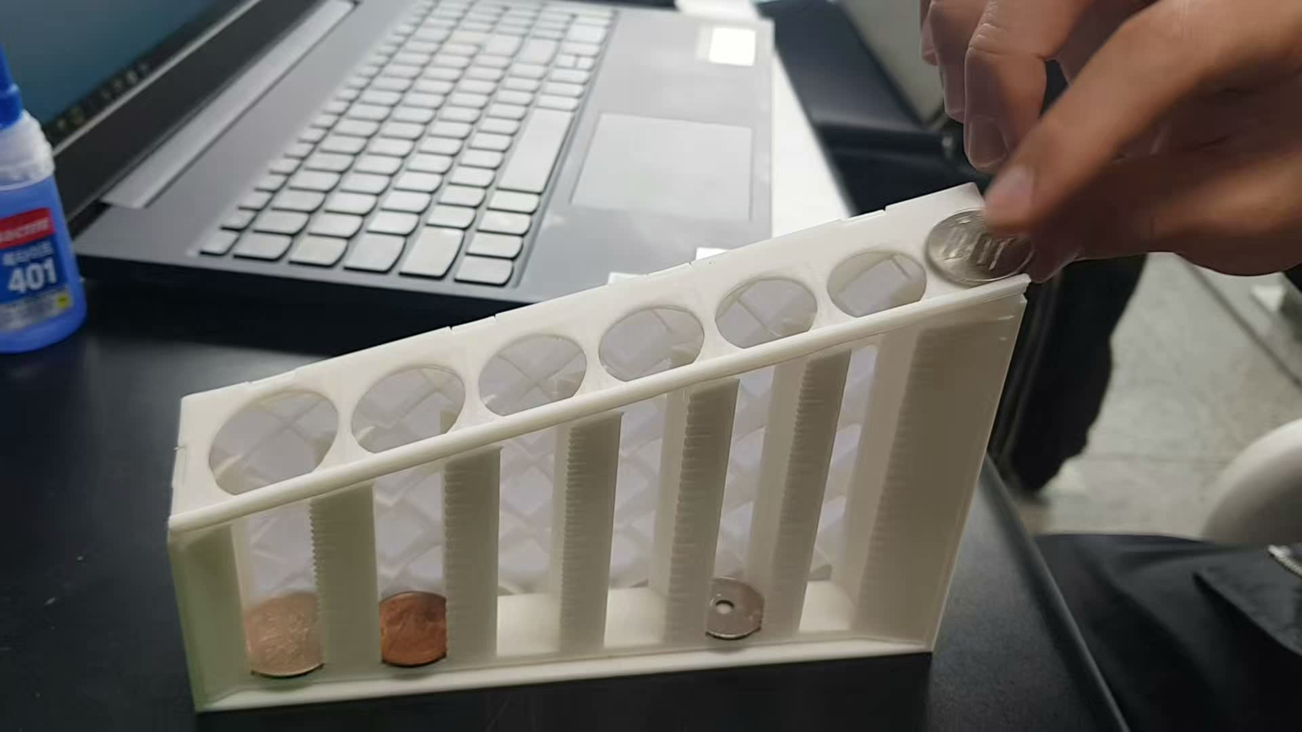
01
투입부 설계 및 제작
- 동전 투입부 부분 (작성자:윤병연)
오류2 동영상

Slide 17
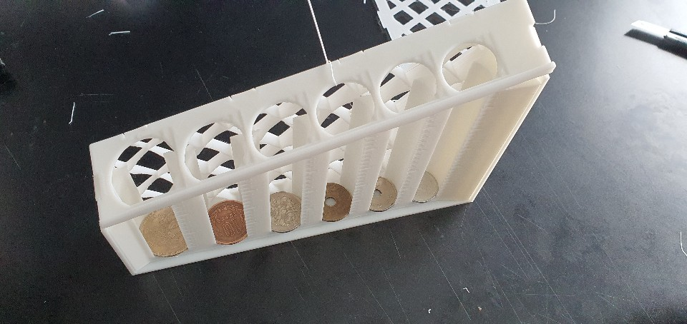
01
투입부 설계 및 제작
- 동전 투입부 부분 (작성자:윤병연)
오류2
100엔이 5엔자리에서 막히는 현상이 가끔 일어남
5엔자리에 실을 묶어서
조금 두껍게 한 후 다시 실험을 진행하니 문제해결 됨
5엔자리의 구멍을 1mm
정도 작게 다시 제작

Slide 18
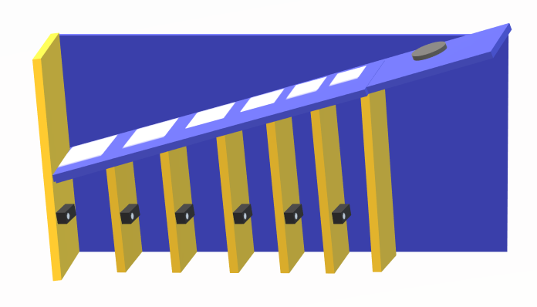
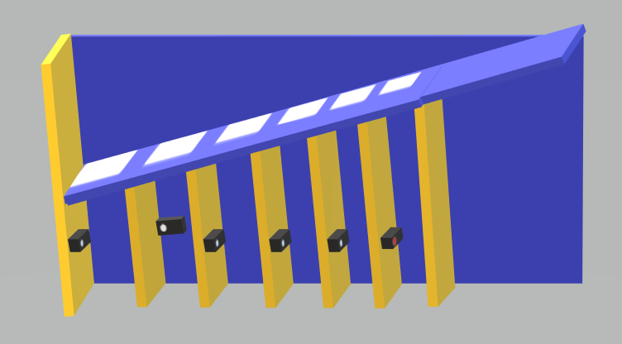
01
투입부 설계 및 제작
- 동전 투입부 부분 (작성자:윤병연)
수정
감지센서가 생각보다 길어서 옆쪽에 설치하기로 했던 센서를
모두 뒤쪽으로 이동시켜 설계할 예정

Slide 19
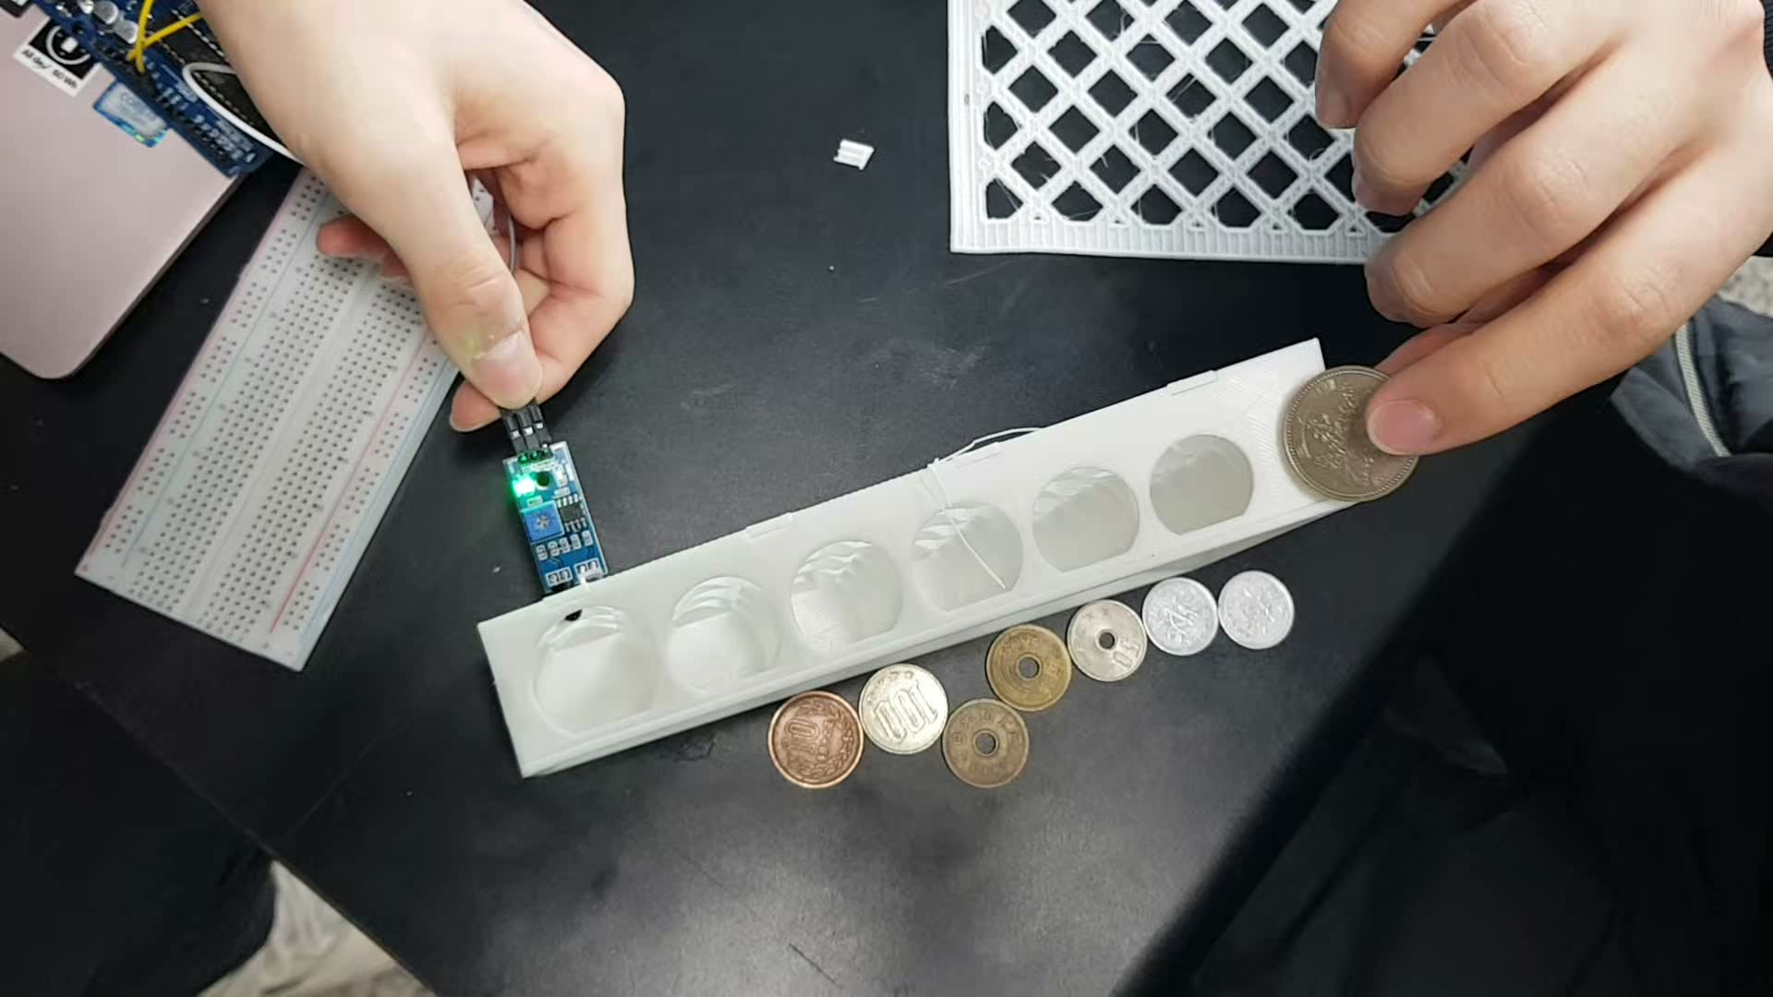
01
투입부 설계 및 제작
- 동전 투입부 부분 (작성자:윤병연)
뒤쪽 인식 실험

Slide 20
01
투입부 설계 및 제작
- 동전 투입부 부분 (작성자:윤병연)
동전 투입
라즈베리파이와 이미지 인식 센서를 이용해
동전인지 아닌지 분류
일본동전이 아니면 배출

Slide 21
01
투입부 설계 및 제작
- 동전 검출 부분 (작성자:강성수)
시작
제품 알고리즘
엔화 동전 투입
이 부분 제작
일본동전인지 아닌지 분류
들어온 동전을
종류별로 분류
분류되는 동전의 개수를 카운팅
환전 버튼을 누른다
전체 엔화를 구하고
실시간 환율로 나누어 원화로 반환
끝

Slide 22
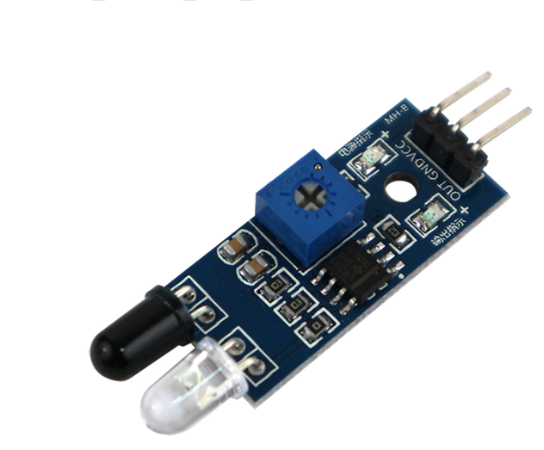
01
투입부 설계 및 제작
- 동전 검출 부분 (작성자:강성수)
동전 검출에 사용한 센서 아두이노용 IR 센서
-적외선으로 물체가 측정범위 안에 존재하는지 여부 판단.
-엔화를 분류할 때 각 엔화는 구멍을 통해 떨어짐
-떨어지는 순간을 캐치하여 그 양을 카운트
-이를 이용해 투입한 엔화의 양을 알 수 있음

Slide 23
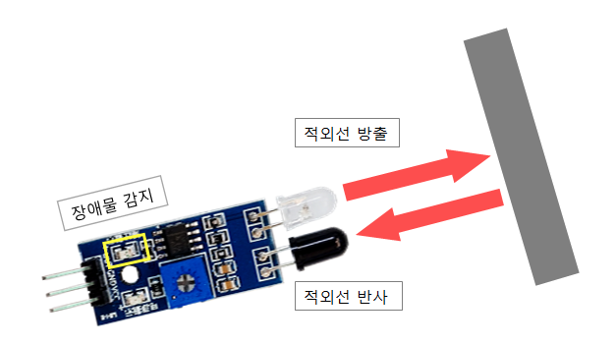
01
투입부 설계 및 제작
- 동전 검출 부분 (작성자:강성수)
IR 센서의 원리

Slide 24
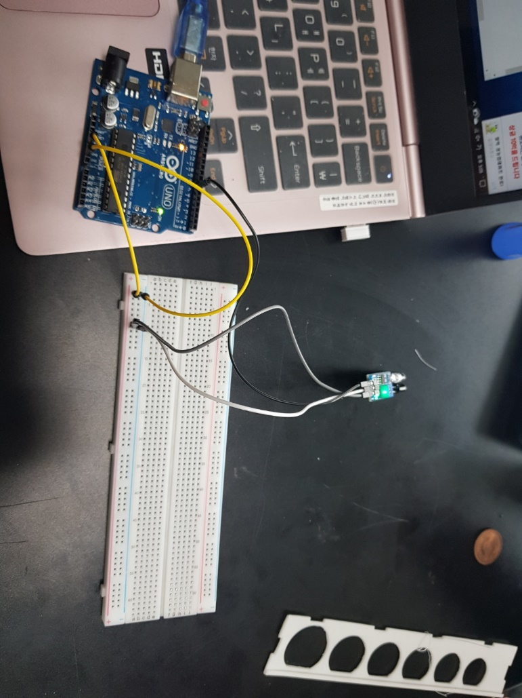
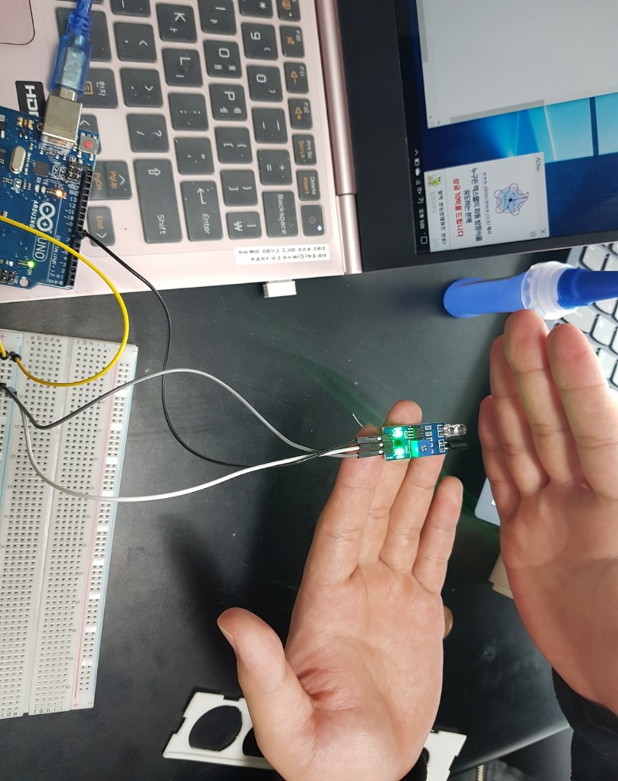
01
투입부 설계 및 제작
- 동전 검출 부분 (작성자:강성수)
탐지범위 안에 물체가 없을때
(디지털신호 1 반환)
탐지범위 안에 물체가 있을때
(디지털신호 0 반환)

Slide 25
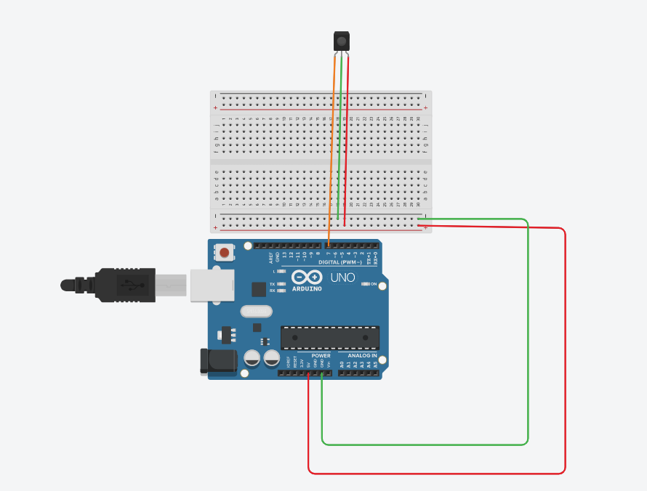
01
투입부 설계 및 제작
- 동전 검출 부분 (작성자:강성수)
IR 센서를 위한 회로도

Slide 26
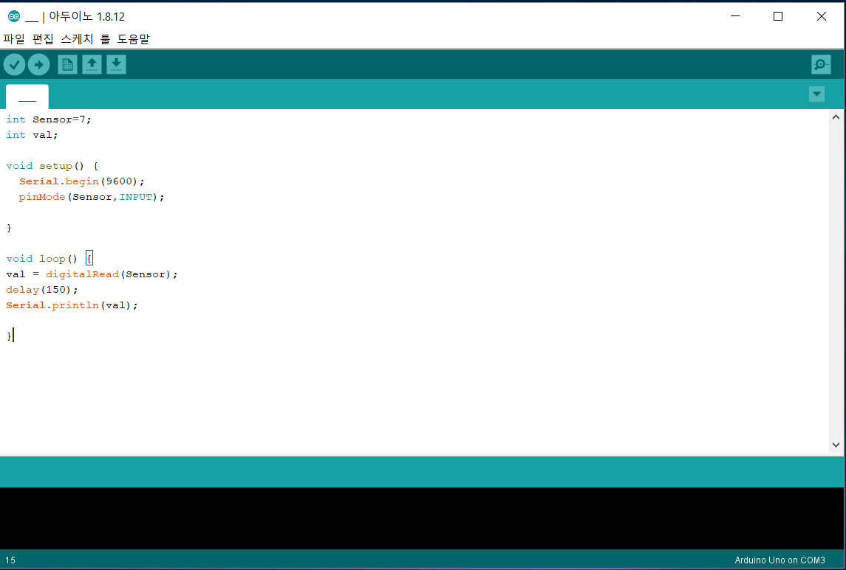
01
투입부 설계 및 제작
- 동전 검출 부분 (작성자:강성수)
IR 센서를 위한 코딩

Slide 27
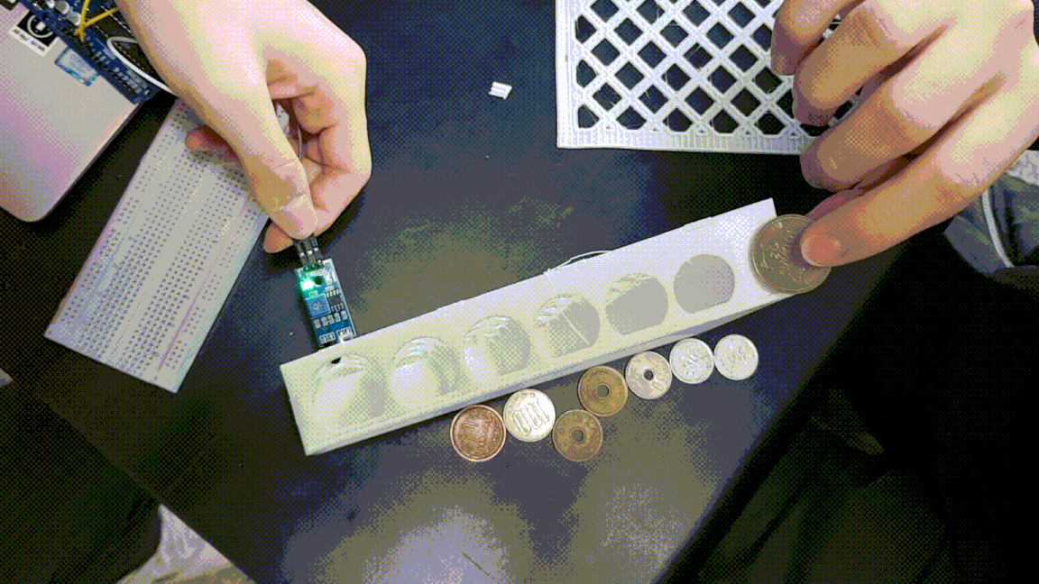
01
투입부 설계 및 제작
- 동전 검출 부분 (작성자:강성수)
IR 센서 실험영상

Slide 28
01
투입부 설계 및 제작
- 동전 검출 부분 (작성자:강성수)
센서의 값을 읽어오는 주기(ms)
너무 빠르면 두 번 인식될 수 있고,
너무 느리면 인식이 안 될 수 있음
다수의 실험 끝에 적절한 값은
150ms 라는 결과를 얻어냄.

Slide 29
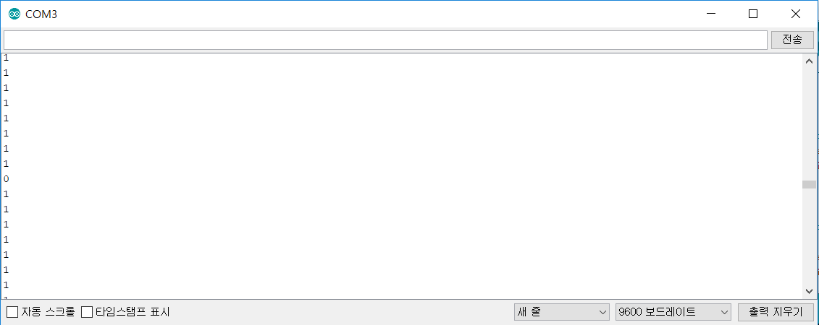
01
투입부 설계 및 제작
- 동전 검출 부분 (작성자:강성수)
보이는 바와 같이 150ms 로 설정했을 때 0이 한번 반환되는 걸 알 수 있음.

Slide 30
02
실시간 환율
API 설명(작성자: 강성수)
초기 API 접속방법(작성자: 강성수)
최종 API 접속방법(작성자: 강성수)

Slide 31
02
실시간 환율
API 설명 (작성자: 강성수)
원리 설명
-여러 기관에서 환율 정보 제공(API 방식으로)
-제공되는 API를 인터넷이 연결된 아두이노를 이용해 가져오는 방식.
-돈에 관련된 부분이니 만큼 신뢰성있는 API를 사용하는게 무엇보다 중요.

Slide 32
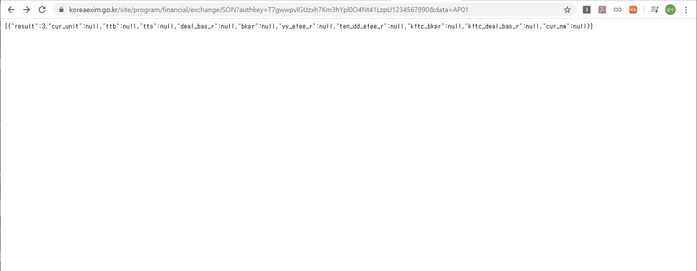

02
실시간 환율
API 설명 (작성자: 강성수)
한국수출입은행에서 제공하는 API
-신뢰성은 가장 크다고 생각됨.
-하지만 환율이 실시간이 아니라
하루마다 갱신.
-가장 큰 문제는 영업시간(PM 6:00)
이후에는 정보를 반환하지 않음.
따라서 24시간 가동을 목표로하는
본 제품과는 맞지 않음.

Slide 33
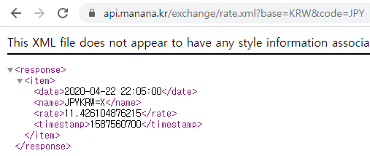
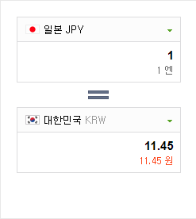
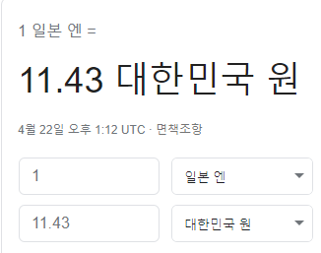
02
실시간 환율
API 설명 (작성자: 강성수)
api.mana.kr에서 제공하는 API
-공공데이터포털 에서 제공하는 정보를 바탕으로
다양한 API를 제공하는 api 전문 사이트.
-공공데이터포털에서 제공하는만큼 신뢰성이 높고,
다른 사이트들과 비교해도 큰 차이가 없음.
(사용하는 API)
-아두이노로 구현하기 편리한 XML 형태로 API 제공.
-무엇보다 실시간으로 환율을 제공하며,
영업시간 이후에는 하루 최종고지환율을 제공.
-제품의 제작 목적에 적절한 API라고 생각되어
이 API를 사용.
(네이버 검색 환율)
(구글 검색 환율)

Slide 34
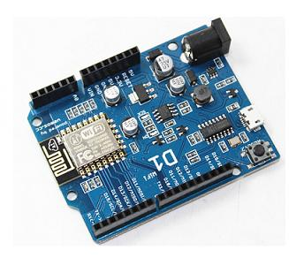
02
실시간 환율
초기 API 접속 방법(작성자: 강성수)
사용한 아두이노: WeMos D1 WiFi A67
-ESP8266(와이파이 모듈)이 내장된 아두이노 보드.
-ESP8266이 내장되어있어 따로 회로를 구성해줄 필요가 없고,
모듈에 맞춘 3.3V 정격전압을 가지고 있음.

Slide 35
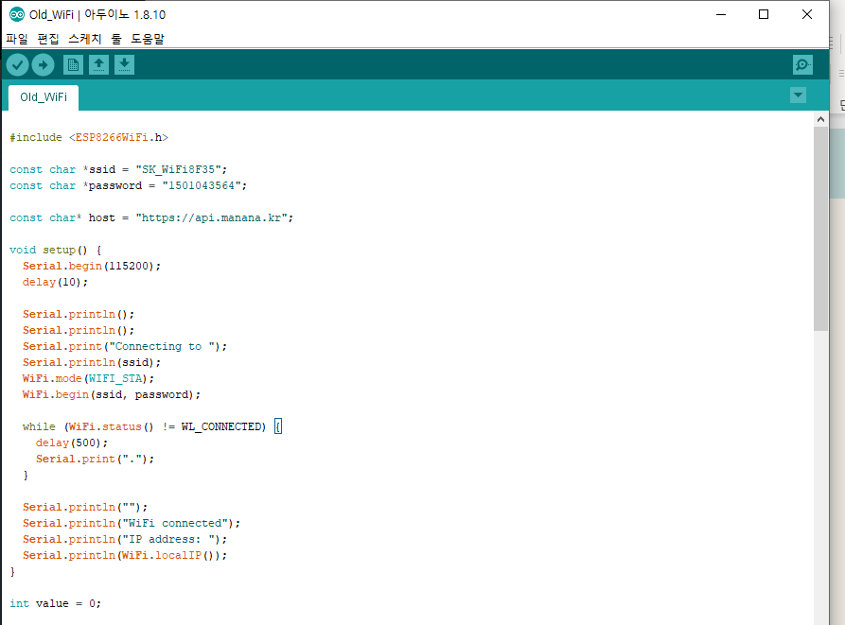
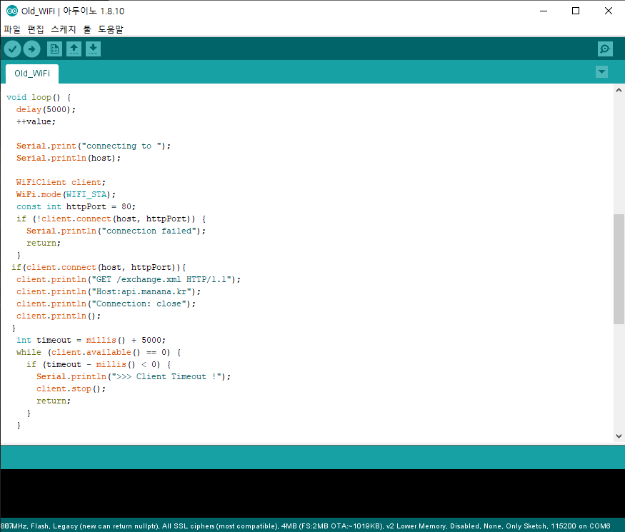
02
실시간 환율
초기 API 접속 방법(작성자: 강성수)
초기에 사용했던 아두이노 코딩

Slide 36
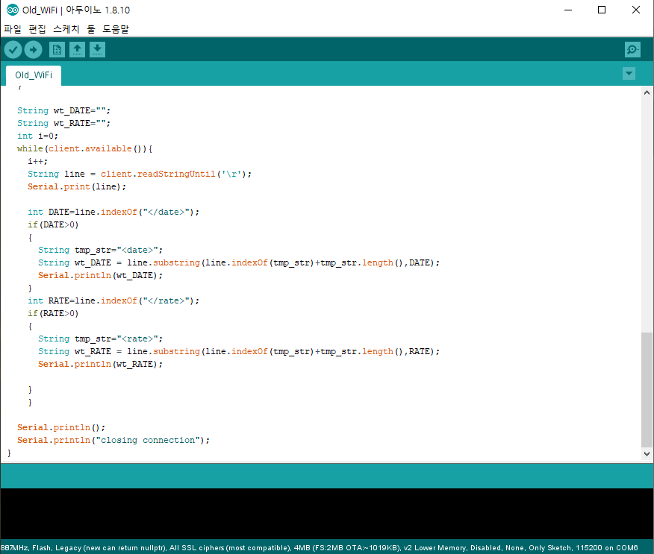
02
실시간 환율
초기 API 접속 방법(작성자: 강성수)
초기에 사용했던 아두이노 코딩

Slide 37
02
실시간 환율
초기 API 접속 방법(작성자: 강성수)
사용할 WiFi 와 패스워드
접속할 호스트
WiFi 접속 명령어
WiFi 연결 성공시 IP 주소를 명시하며
연결 성공을 알림

Slide 38
02
실시간 환율
초기 API 접속 방법(작성자: 강성수)
포트 번호
URL을 붙여 최종적으로 접속할 사이트 명시,
HTTP 규약 사용

Slide 39
02
실시간 환율
초기 API 접속 방법(작성자: 강성수)
초기에 사용했던 아두이노 코딩
접속한 XML에서
현재 시각을 가져오는 명령어
접속한 XML에서
현재 환율을 가져오는 명령어

Slide 40
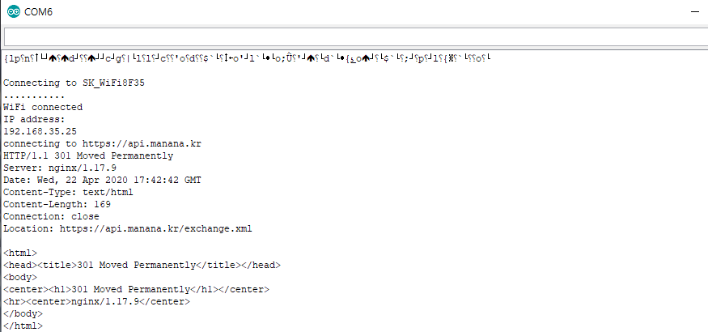
02
실시간 환율
초기 API 접속 방법(작성자: 강성수)
코딩 결과
접속한 주소가
이전되었음을 알림.
컴퓨터로 접속시 자동 리다이렉트
하지만 아두이노는 지원하지 않음.
게다가 옮긴 주소는 https 이므로
http가 아닌 https 연결 필요.

Slide 41

02
실시간 환율
최종 API 접속 방법(작성자: 강성수)
http와 https
-Https는 암호화된 통신 규격으로, 기본적으로 접속하려는 사이트가 SSL인증서를 받은 안전한 사이트임을 알리고
동시에 주고받는 정보들을 암호화해 다른곳으로 새나가지 못하게 하는 역할을 합니다.
-컴퓨터로 인터넷 접속시 웬만한 사이트는 자동으로 암호를 주고받기때문에 문제없이 접속 가능.
-하지만 아두이노는 따로 키를 입력해줘야 https로 암호화된 사이트 접속 가능.

Slide 42
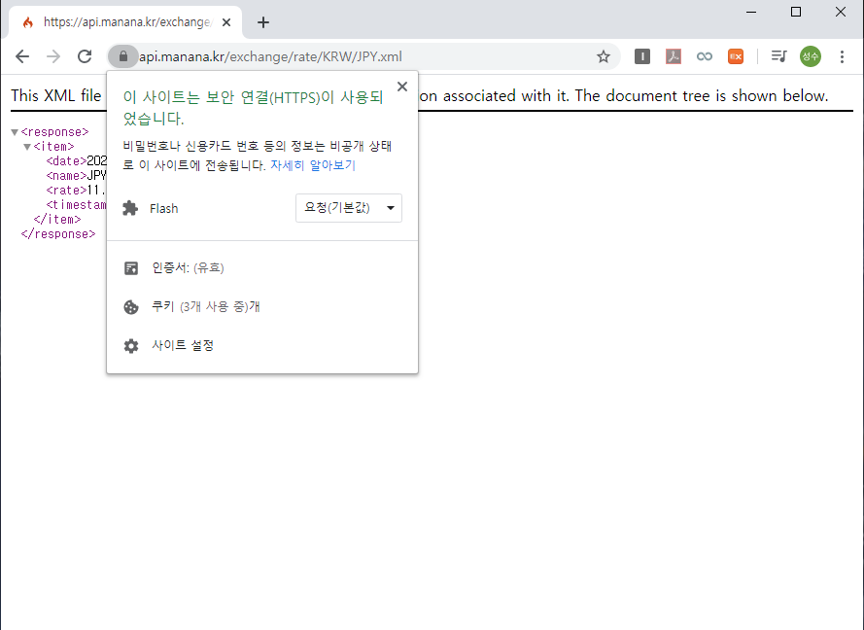
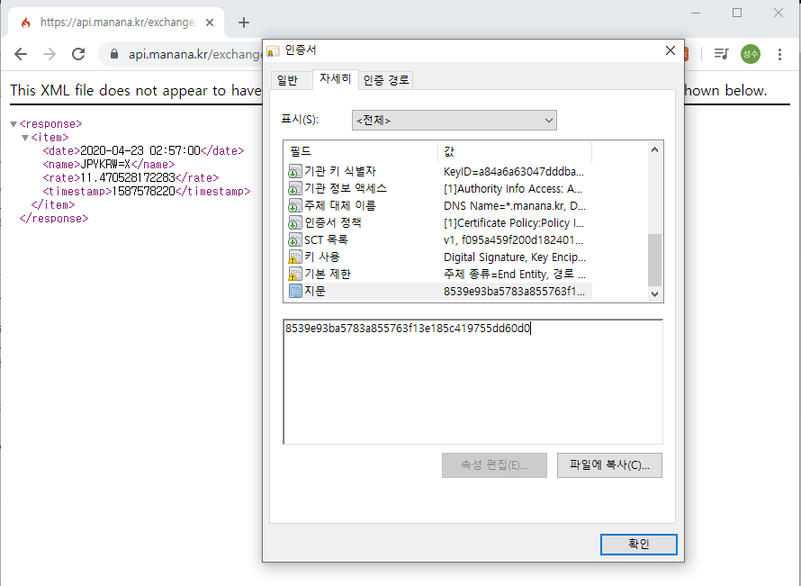
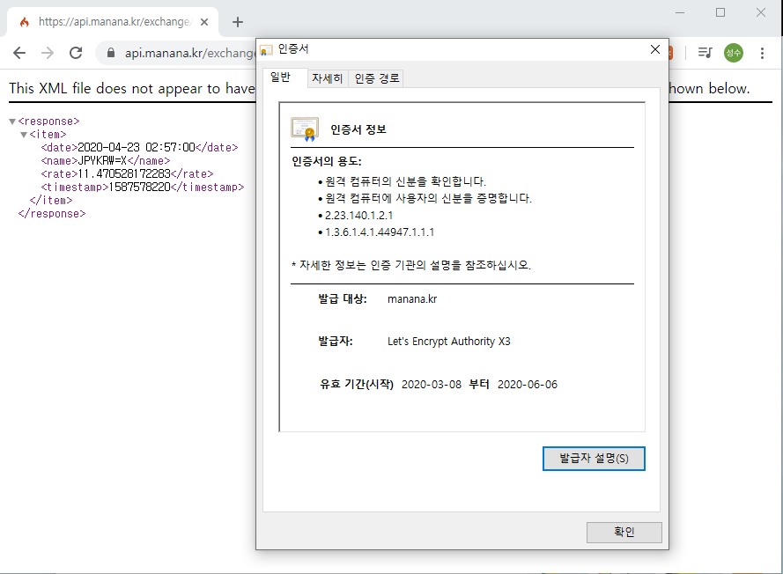
02
실시간 환율
최종 API 접속 방법(작성자: 강성수)
접속에 필요한 공개 키
6월 6일 이후 보안서가 만료되므로 재발급 시
키가 바뀔 가능성이 높음.
따라서 그 이후 업데이트 필요.

Slide 43
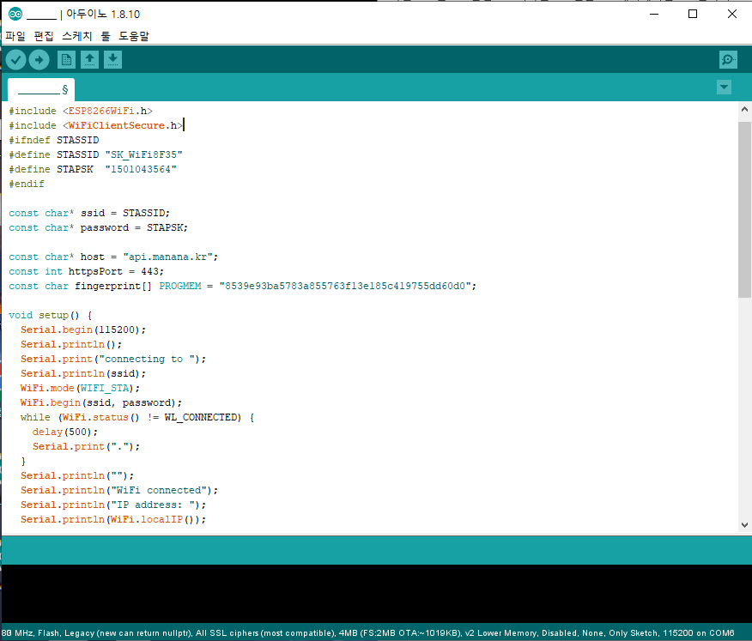
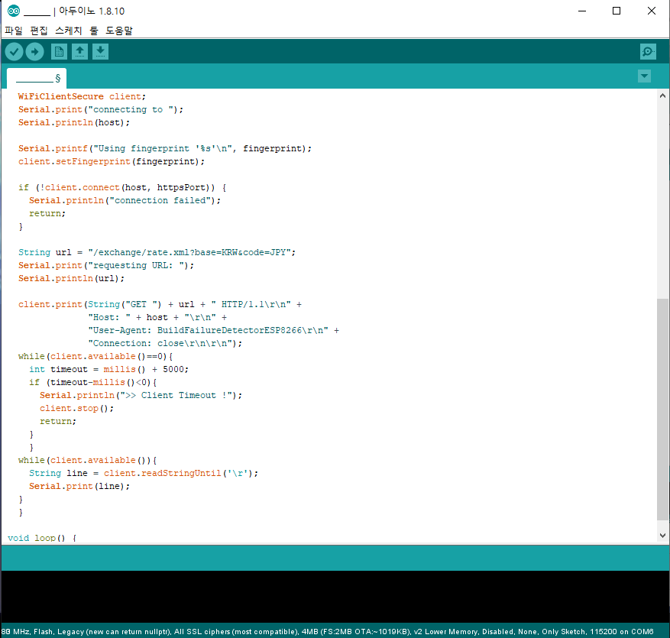
02
실시간 환율
최종 API 접속 방법(작성자: 강성수)
-API 접속 최종 코딩

Slide 44
02
실시간 환율
최종 API 접속 방법(작성자: 강성수)
변경된 포트번호(http때는 80)와
접속에 사용되는 공개 키

Slide 45
02
실시간 환율
최종 API 접속 방법(작성자: 강성수)
핑거프린트(공개 키)설정.
접속하는 주체가 ESP8266임을 명시

Slide 46
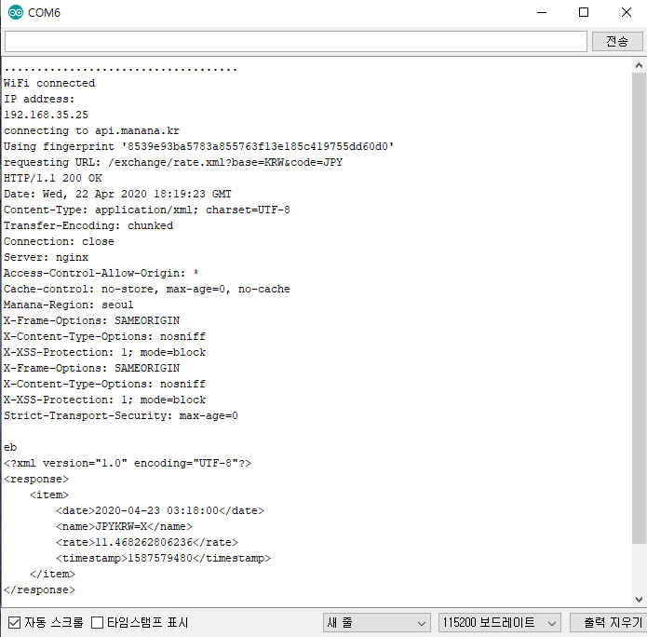
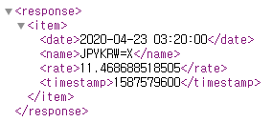
02
실시간 환율
최종 API 접속 방법(작성자: 강성수)
코딩 결과
성공적으로 인터넷에 접속해
XML에 있는 정보를 가져왔음을 알 수 있다.

Slide 47
03
반환부 설계 및 제작
초기 반환부 모델 (작성자: 김성하)
현재 반환부 모델 (작성자: 한승구)
랙 앤 피니언 설계 및 제작 (작성자: 김성하)
아두이노 (작성자: 한승구)

Slide 48
03
반환부 설계 및 제작
- 역할 분담
김성하
한승구
랙 과 피니언 설계 및 제작
전체적인 반환부
설계 및 제작
아두이노

Slide 49

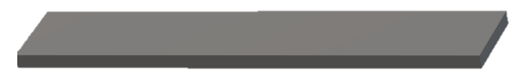
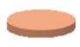


03
반환부 설계 및 제작
- 초기 반환부 모델 (작성자: 김성하)
동전이 반환되는 방법
동전통
반환판
테이블

Slide 50
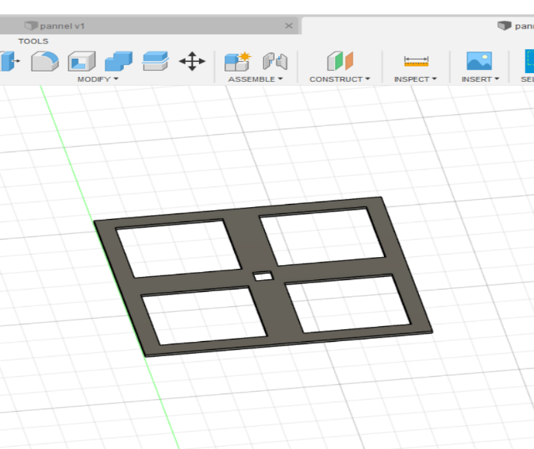
03
반환부 설계 및 제작
- 초기 반환부 모델 (작성자: 김성하)
반환판 설계 - 1
십자 모양 반환판의 문제점
해결방안
환전기가 충격을 받거나 기울어지면 동전이 떨어질 수도 있다.
반환판에 테두리를 만들어 준다.
(캐드 제작 모습)

Slide 51




03
반환부 설계 및 제작
- 초기 반환부 모델 (작성자: 김성하)
반환판 설계 - 2
동$전 하나를 반환 시 서보모터가 90°를$ 움직여서
동전을 떨어뜨림.
서보모터
MG996R
MG996R은 $0°\sim 180°$까지만 회전 가능.
따라서 기존 $360°$회전을 가정하고 만든 반환판은 수정이 필요함.
동전 하나를 반환 시 서$보모터가 90°를$ 움직여서 동전을 떨어뜨리고 $−90°$ 를 움직여서 원상태로 복귀함.

Slide 52



03
반환부 설계 및 제작
- 초기 반환부 모델 (작성자: 김성하)
반환판 설계 - 3
500원, 100원 반환판 설계도면
50원, 10원 반환판 설계도면
※한국 동전의 두께는 1.2~1.5mm 임을 고려하여 반환판의 두께를 1mm로 설정.

Slide 53
03
반환부 설계 및 제작
- 초기 반환부 모델 (작성자: 김성하)
동전통 설계 - 1
설계 시 고려해야할 점
동전통
동전 두 개를 겹쳤을 때의 두께는 약 3mm이므로 동전이 한 개씩 빠지기 위해서 테이블과 동전통 사이의 틈이 동전 한 개의 두께보다 크고 3mm보다 작아야 합니다. 이러한 점을 고려하여 틈을 2mm로 설정하였습니다.
동전통에 동전을 최대 얼마나 넣을 수 있는지를 고려해야 합니다. 동전 한 개의 두께를 1.5mm 라고 가정했을 때 100개 정도의 동전을 넣을 수 있도록 높이는 15cm로 설정하였습니다.
15cm
2mm 정도의 틈이 필요
테이블

Slide 54


03
반환부 설계 및 제작
- 초기 반환부 모델 (작성자: 김성하)
동전통 설계 - 2
2mm 틈
-캐드를 이용하여 설계한 초기 동전통의 모습-

Slide 55


03
반환부 설계 및 제작
- 초기 반환부 모델 (작성자: 김성하)
테이블 설계
-캐드를 이용하여 설계한 초기 테이블의 모습-
동전통과의 결합을 위해 테이블 뒤에 사각형의 홈을 만듦.
서보 모터와 반환판을 연결하기 위해 테이블 앞쪽의 구멍을 만듦.

Slide 56
03
반환부 설계 및 제작
- 초기 반환부 모델 (작성자: 김성하)
초기 반환부 모델의 문제점과 결론
초기 모델의 문제점
동전통의 하중이 앞으로 쏠려서 동전통과 테이블 사이의 틈을 안정적으로 확보하는 데에 문제가 있다.
반환판의 원활한 회전과 2mm의 틈을 동시의 고려한 결과 동전통의 부피가 너무 커진다.
결론
테이블과 동전통 사이의 2mm의 틈을 안정적으로 확보할 방법을 찾고 전체적인 부피를 최소화할 수 있도록 설계를 다시 한다.
반환판이 회전이 아닌 직선 운동을 하도록 설계한다.

Slide 57



03
반환부 설계 및 제작
- 현재 반환부 모델 (작성자: 한승구)
2mm
새로운 반환부 설계
동전통 밑부분
초기의 단점들을 보완하여 만든 동전통
새롭게 설계된 반환 판

Slide 58

03
반환부 설계 및 제작
- 현재 반환부 모델 (작성자: 한승구)
500원 동전통
높이 152 내경 32 외경 42 틈 2
막대기 구멍 18.8
100원 동전통
높이 152 내경 29 외경 39 틈2
막대기 구멍 17
50원 동전통
높이 152 내경 26 외경 36 틈2
막대기 구멍 15
10원 동전통
높이 152 내경 22 외경 32 틈2
막대기 구멍12.9
(단위: mm)
500원 동전통의 밑부분을 캐드로 나타낸부분

Slide 59




03
반환부 설계 및 제작
- 현재 반환부 모델 (작성자: 한승구)
500원동전통
100원동전통
50원동전통
10원동전통
캐드를 이용하여 만든 동전통

Slide 60


03
반환부 설계 및 제작
- 현재 반환부 모델 (작성자: 한승구)
초기 반환판 모델과 동작 시연

Slide 61


03
반환부 설계 및 제작
- 현재 반환부 모델 (작성자: 한승구)
기존 반환판의 문제점
수정된 반환판
기존 반환 판의 길이가 너무 커서
공간적 손실이 크다
랙을 반환판 왼쪽 공간으로
배치하여 공간 최적화

Slide 62

03
반환부 설계 및 제작
- 현재 반환부 모델 (작성자: 한승구)
500원
100원
6.9cm
6.6cm
1.5cm
1.7cm
1cm
1cm
1cm
1cm
1.3cm
1.3cm
1.35cm
1.35cm
5.4cm
5.1cm
8cm
11.3cm
8cm
10.7cm
4.4cm
4.1cm
4.4cm
4.1cm
0.5cm
0.5cm
0.5cm
0.5cm

Slide 63
03
반환부 설계 및 제작
- 현재 반환부 모델 (작성자: 한승구)
50원
10원
6.3cm
5.9cm
1.4cm
1.1cm
1cm
1cm
1cm
1.2cm
1.2cm
1cm
1.15cm
1.15cm
4.8cm
4.4cm
8cm
10.1cm
8cm
9.3cm
3.8cm
3.4cm
3.8cm
3.4cm
0.5cm
0.5cm
0.5cm
0.5cm

Slide 64


03
반환부 설계 및 제작
- 현재 반환부 모델 (작성자: 한승구)
500원
캐드를 이용하여 만든 반환판

Slide 65


03
반환부 설계 및 제작
- 현재 반환부 모델 (작성자: 한승구)
100원
캐드를 이용하여 만든 반환판

Slide 66


03
반환부 설계 및 제작
- 현재 반환부 모델 (작성자: 한승구)
50원
캐드를 이용하여 만든 반환판

Slide 67


03
반환부 설계 및 제작
- 현재 반환부 모델 (작성자: 한승구)
10원
캐드를 이용하여 만든 반환판

Slide 68


03
반환부 설계 및 제작
- 현재 반환부 모델 (작성자: 한승구)
완성된 부품들과 아두이노를 이용한 예상 작동 모습
실제 제작된 반환판과 아두이노를 이용한 구성 방법

Slide 69


03
반환부 설계 및 제작
- 현재 반환부 모델 (작성자: 한승구)
테이블
캐드를 이용하여 만든 테이블

Slide 70


03
반환부 설계 및 제작
- 현재 반환부 모델 (작성자: 한승구)
테이블
캐드를 이용하여 만든 반환판

Slide 71

03
반환부 설계 및 제작
- 랙 앤 피니언 (작성자: 김성하)
두 가지를 같이 사용하면 회전운동을 직선운동으로 바꾸는 것이 가능하다.
랙 앤 피니언
서보모터
MG996R
랙과 피니언의 맞물림에 의하여 회전 운동을 직선 운동으로, 또는 그 반대 운동으로 바꾸는데 사용한다.
서보모터는 회전 운동을 한다.
[*]

Slide 72





03
반환부 설계 및 제작
- 랙 앤 피니언 (작성자: 김성하)
랙 과 피니언 설계 시 고려해야할 점
서보 모터는 $0°\sim 180°$를 범위 안에서만 회전할 수 있다.
반환판은 최대 4.4cm의 거리를 이동한다.
따라서 랙과 피니언은 $0°\sim 180°$회전으로 4.4cm 이상의 거리를 이동할 수 있도록 만들어야 한다.
피니언의 최소 피치 원 반지름 계산
$$2πr×\frac{1}{2}≥4.4(cm)$$
$$r≥\frac{4.4}{π}\left(cm\right)=1.40(cm)$$

Slide 73


03
반환부 설계 및 제작
- 랙 앤 피니언 (작성자: 김성하)
랙 앤 피니언 설계 - 1
피치 원
(pitch circle)
두 개의 기어가 맞물려 돌아갈 때 만나는 접점들이 모여서 만들어진 원.
앞서 계산한 값을 고려하여 피치원 지름을 4cm로 설정.
직경 피치
(diametral pitch)
이의 크기를 나타내는 용어이다. 잇수/지름으로 구한다.
이의 개수를 고려하여 6cm 설정.
잇수
(teeth)
피니언의 이의 개수를 의미한다.
잇수=지름*직경피치
이므로 24개이다.
압력 각
(pressure angle)
①피니언의 중심과 피치 원과 이가 만나는 점을 지나는 직선
②피치 원 과 이가 만나는 점에서의 접선
위 두 직선이 이루는 각.
압력각이 클수록 이가 뾰족하다.
$20°로$ 설정.
백래시
(backlash)
서로 맞물려 운동하는 기계장치에서 일부러 만들어진 틈이다.
0.015cm로 설정 .
어덴덤
(addendum)
피치 원에서 이의 끝부분까지의 길이.
1/직경 피치 로 구한다.
1/6=0.167cm으로 설정.
디덴덤
(dedendum)
피치 원에서 이의 뿌리까지의 길이.
1.25/직경 피치 로 구한다.
1.25/6=0.208cm으로 설정.
랙 피치
(backlash)
랙에서의 이와 이 사이의 거리이다. $π/$직경 피치 로 구한다.
$π/6$=0.524cm로 설정.

Slide 74

03
반환부 설계 및 제작
- 랙 앤 피니언 (작성자: 김성하)
랙 앤 피니언 설계 - 2
파라미터 설정

Slide 75


03
반환부 설계 및 제작
- 랙 앤 피니언 (작성자: 김성하)
랙 앤 피니언 설계 - 3
기어 생성

Slide 76


03
반환부 설계 및 제작
- 랙 앤 피니언 (작성자: 김성하)
랙 앤 피니언 설계 - 4
직선2
직선1
랙 그리기 -1
랙 그리기 -2

Slide 77

03
반환부 설계 및 제작
- 랙 앤 피니언 (작성자: 김성하)
랙 앤 피니언 설계 - 5
직선4
직선1
직선3
랙 그리기 -3

Slide 78


03
반환부 설계 및 제작
- 랙 앤 피니언 (작성자: 김성하)
랙 앤 피니언 설계 - 6
완성된 랙 앤 피니언

Slide 79


03
반환부 설계 및 제작
- 랙 앤 피니언 (작성자: 김성하)
랙 앤 피니언 설계 - 7
3D프린터로 출력한 랙 앤 피니언

Slide 80

03
반환부 설계 및 제작
- 아두이노 (작성자: 한승구)
원하는 작동 방법
-제어 핀은 7번을 사용
-시리얼 모니터를 사용
-시리얼 모니터에 n>=1의 임의의 수가 들어오면 n번 만큼 180도 를 반복 운동한다
작동 예시
-1770원이 입력됨
-500원짜리 3개 100원짜리 2개 50원짜리 1개 10원짜리 2개를 반환 해주어야함
-각 동전통에 위치한 모터들이 필요한 횟수를 입력받아 그 횟수만큼 반복운동함으로써 동전을 알맞게 환전해줌

Slide 81
04
마무리
활동 사진
예산안
일정표
향후 계획
출처

Slide 82




04
마무리
- 활동 사진

Slide 83




04
마무리
- 활동 사진

Slide 84



04
마무리
- 활동 사진

Slide 85

04
마무리
- 예산안

Slide 86
04
마무리
- 일정표
 | 7주 차 | 8주 차 | 9주 차 | 10주 차 | 11주 차 | 12주 차 | 13주 차 | 14주 차 | 15주 차
반환부 하드웨어 및 소프트웨어 오류수정
홀 센서 실험
투입부 소프트웨어 제작
투입부 하드웨어 제작 및 전반적인 설계
외부 하드웨어 및 결합
최종보고서

Slide 87
04
마무리
- 향후 계획
6주 차까지 실시간 환율 정보를 받아오는 것과 반환부 제작을 마쳤습니다.
7주 차부터 8주 차까지는 피드백 받은 투입부 부분을 보완하여 설계할 예정입니다.
라즈베리파이와 opencv, 홀 센서 등을 사용하여 더 정확하게 동전을 분류할 수 있는 방법을
연구할 것입니다.
9주 차부터는 외부 하드웨어와 최종 제품 보완을 계획하고 있습니다.

Slide 88
04
마무리
- 출처
51P
서보모터 사진, http://www.tmon.co.kr/deal/1468336434
22p,23p IR센서 사진, 작동원리
http://shopping.interpark.com/product/productInfo.do?prdNo=4922852281&gclid=CjwKCAjw1v_0BRAkEiwALFkj5s09--Jr9aY37V_Nu2OU4vm4eiyYcj588xmzSjPYgMqJJDT5Iclz9RoCOPMQAvD_BwE
71P
랙 앤 피니언 사진, https://www.indiamart.com/proddetail/rack-pinion-gear-13618390612.html
랙과 피니언 정의, https://terms.naver.com/entry.nhn?docId=1617556&cid=50321&categoryId=50321
34p Wemos 아두이노 사진
https://www.eleparts.co.kr/goods/view?no=8107698
72P
랙 앤 피니언 gif, http://www.technologystudent.com/gears1/gears4.htm
피치 원, https://razyno.tistory.com/560
41p http와 https의 차이점
https://m.post.naver.com/viewer/postView.nhn?volumeNo=16561296&memberNo=1834

Slide 89
THANK YOU

